Slide 1


Проектирование функциональной модели АИС управления бюджетом и разделения чеков для автоматизации совместных расходов
Ким Артём,
Сандул Александр

Slide 2

Предметная область
Роли пользователей:
- Пользователь
- Участник совместной операции
- Админ/система
Схема работы с совместным чеком:
Регистрация -> Разделение чека -> Запрос на перевод -> Обновление балансов

Slide 3
Цель и задачи проекта
Цель:
Спроектировать функциональную модель АИС управления бюджетом и разделения чеков
Задачи:
1. Определить назначение ИС
2. Выделить основной процесс и внешние сущности
3. Выделить потоки данных внешних сущностей
4. Построить контекстную диаграмму A-0
5. Построить детализированную диаграмму A0
6. Детализировать процесс

Slide 4

Методы и средства проекта
Методология:
- DFD(Data Flow Diagram)
- Иерархия A-0 -> A0 -> A1
Средство:
- draw.io
Правила DFD:
- 2-6 процессов на диаграмму
- нет связей между внешними сущностями
- у накопителя есть вход и выход

Slide 5
Этап 1. Назначение ИС
Назначение:
Автоматизировать управление личными и совместными расходами: от регистрации операции до расчёта задолженностей и обновления балансов
Учёт операций и совместных чеков
Разделение чеков и расчёт задолженностей
Формирование о обработка запросов на перевод
Планирование бюджета и отчётность по категориям

Slide 6
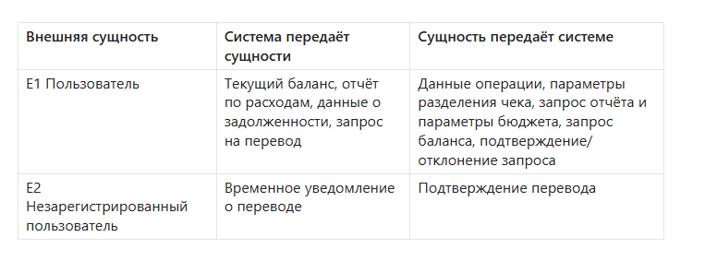
Этап 2-3. Внешние сущности и потоки
Основной процесс: A0 “Управление бюджетом и разделением чеков”

Slide 7
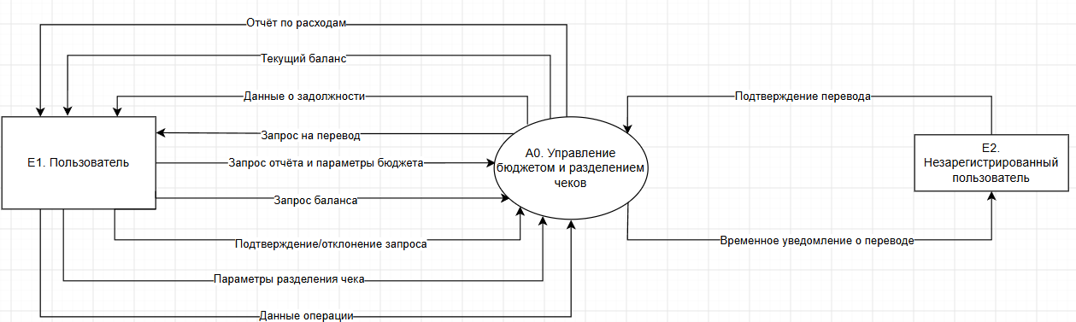
Этап 4. Контекстная диаграмма A0
DFD A-0
- 1 процесс A0 “Управление бюджетом и разделением чеков”
- 2 внешние сущности: Пользователь и незарегистрированный пользователь
- 0 накопителей: внутреннее устройство скрыто

Slide 8
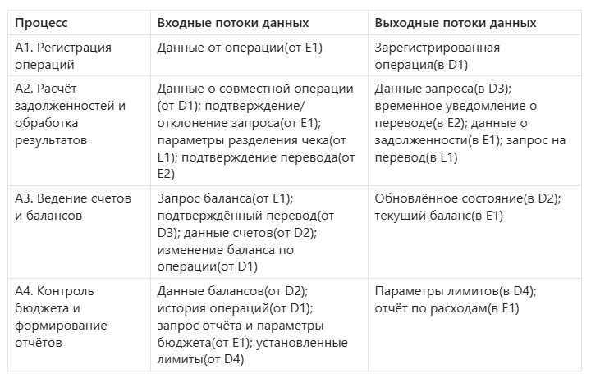
Этап 5. Матрица событий
Накопители: D1 журнал операций, D2 счета и балансы, D3 запросы на перевод и задолженности, D4 бюджеты и лимиты

Slide 9
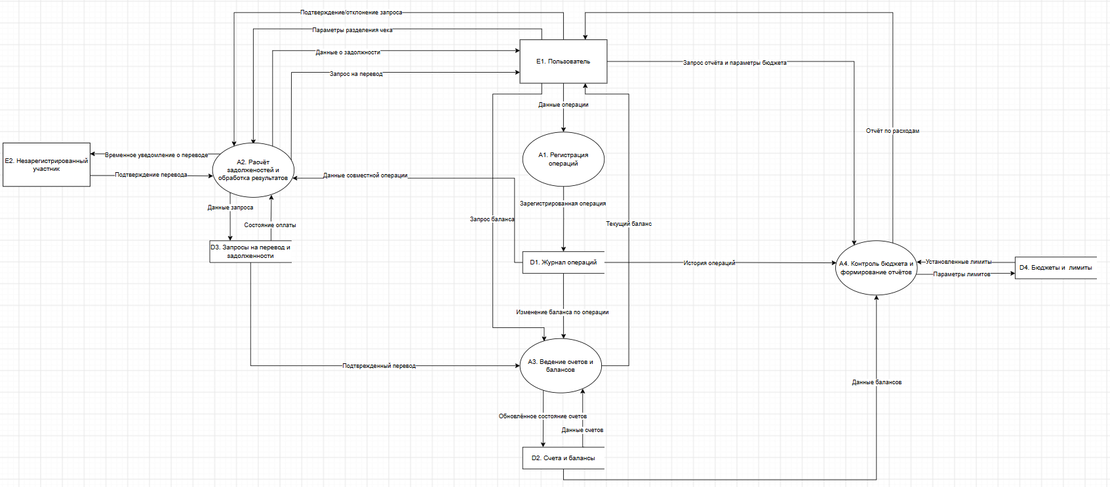
Этап 6. Диаграмма A0
DFD A0

Slide 10
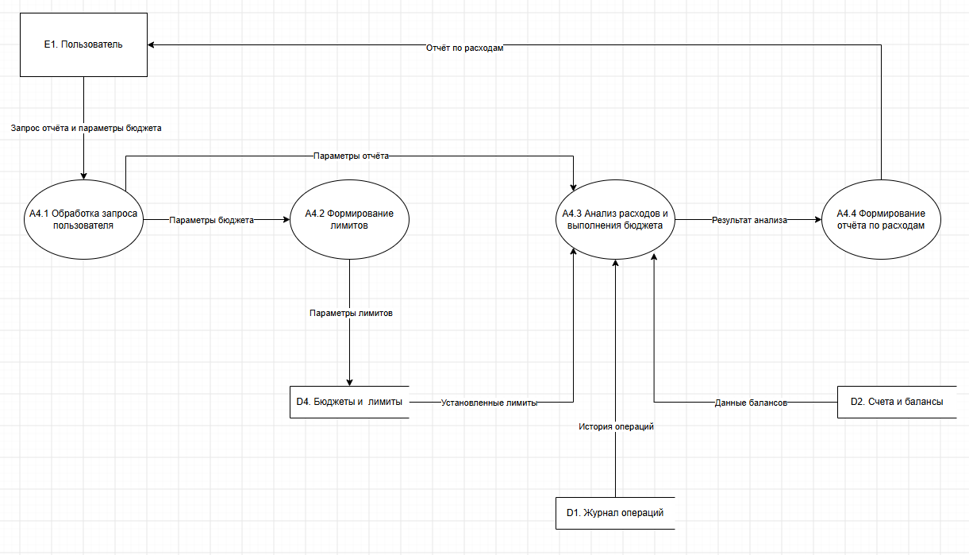
Этап 7. Декомпозиция процесса A4

Slide 11
Выводы
Спроектирована функциональная модель АИС управления бюджетом и разделения чеков в нотации DFD
Построены три уровня модели: A-0 -> A0 -> A4
Модель соответствует предметной области

Slide 12
Спасибо за внимание!

